Slide 1

RESTful Web Services
Verteilte Systeme
Richard Zeitler | 589760
Hamadi Hawari | 0593118
Konstantin Sofianidis | 589534
Finn Henrik Kruse | 590399

Slide 2
Agenda
1
Einleitung in REST
2
REST Grundprinzipien
3
Best Practices
4
Implementierung

Slide 3
RESTful Api
Einleitung
Richard | 589760

Slide 4
Was ist REST
•Entworfen von Roy Thomas Fielding (Dissertation, 2000)
•Architekturstil für verteilte Webanwendungen
•Fokus auf Skalierbarkeit, Separation of Concerns und Statelessness
“REST is a coordinated set of architectural constraints that attempts to minimize
latency and network communication while at the same time maximizing the independence
and scalability of component implementations. This is achieved by placing constraints on
connector semantics where other styles have focused on component semantics”
[Fielding (2000) Architectural Styles and the Design of Network-based Software Architectures S.148]

Slide 5
Client Server
• REST basiert auf einer klaren Trennung zwischen Client und Server.
• Client und Server verfolgen unterschiedliche Verantwortlichkeiten.
• Beide Komponenten können unabhängig voneinander weiterentwickelt werden.
Aufgabenverteilung:
• Client: Benutzeroberfläche und Benutzerinteraktion
• Server: Datenhaltung und Geschäftslogik
Vorteile:
• Verbesserte Skalierbarkeit
• Höhere Flexibilität
• Vereinfachte Wartung verteilter Systeme

Slide 6
Stateless
Jede Anfrage an den Server muss alle für die Verarbeitung
notwendigen Informationen enthalten.
Der Server speichert keinen Sitzungszustand und greift nicht
auf Daten aus vorherigen Anfragen zu.
• Jede Anfrage wird unabhängig von anderen Anfragen verarbeitet.
Vorteile
Recovery von einfachen fehlern
vereinfachung der implementierung

Slide 7
Caching
• REST erlaubt das Zwischenspeichern von Serverantworten.
• Der Server definiert, ob und wie lange Daten gecacht werden dürfen.
• Clients und Zwischensysteme können gecachte Antworten
wiederverwenden.
Vorteile:
• Reduzierte Netzwerklast
• Schnellere Antwortzeiten
• Verbesserte Skalierbarkeit des Gesamtsystems

Slide 8
Layered System
• REST erlaubt den Einsatz mehrerer Schichten zwischen Client und Server.
• Jede Schicht kennt nur seine direkten nachbarn.
• Es ermöglicht es legacy anforderungen abzukapseln.
Beispiele für Schichten:
• Proxys(weiterletien an serve im selben layer)
• Gateways(weiterleiten an server in andere layer)
Vorteile:
• Vereinfachung durch das abstrahieren anderer layer
• Erhöhte Sicherheit
• einschränkung des relevanten bereiches
•

Slide 9
Uniform Interface
• Einheitliche Schnittstelle als zentrales Struktur
• Reduziert die Komplexität der Gesamtarchitektur
• Entkoppelung von Implementationen und den services die diese bereit stellen
Bestandteile des Uniform Interface:
• Identifikation von Ressourcen über URIs
• Manipulation von Ressourcen über Repräsentationen
• Selbstbeschreibende Nachrichten
• Hypermedia als Steuerung des Anwendungszustands (HATEOAS)
Vorteil:
• Vereinfachung der Allgemeinen architektur und implementation
• Schnelleres verständis

Slide 10
Quellen
Roy Thomas Fielding (2000) Architectural Styles and the Design of Network-based Software Architectures. University of California, Irvine

Slide 11
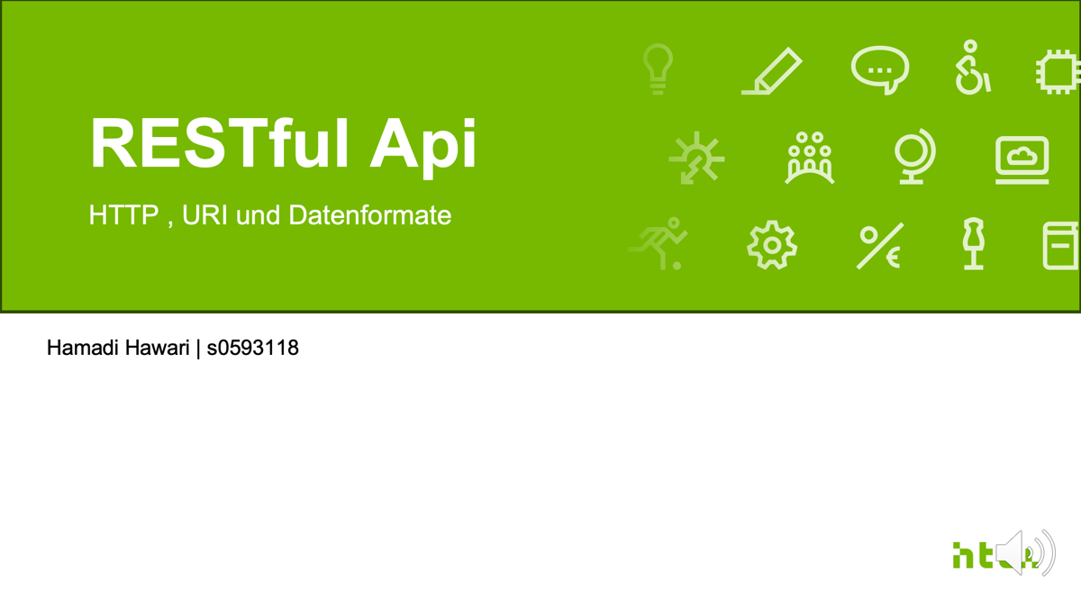

Slide 12

RESTful Api
HTTP , URI und Datenformate
RESTful APIs: Grundlagen
HTTP-Methoden, URI-Design & Datenformate
✔ HTTP-Methoden: GET, POST, PUT, PATCH, DELETE
✔ URI-Design: /users, /users/{id}, /users/{id}/posts
✔ Datenformate: JSON (Standard) vs. XML
✔ Kernprinzip: Uniform Interface

Slide 13



Die Wichtigsten
HTTP Methoden
 | Methode | Beschreibung | Beispiel
 | GET | Daten abrufen (lesen) | /users
 | POST | Neue Ressource erstellen | /users
 | PUT | Bestehende Ressource ersetzen | /users/1
 | PATCH | Ressource teilweise aktualisieren | /users/1
 | DELETE | Ressource löschen | /users/1
GET, POST, PUT
PATSH, DELETE
Client
JSON, CML
Database

Slide 14
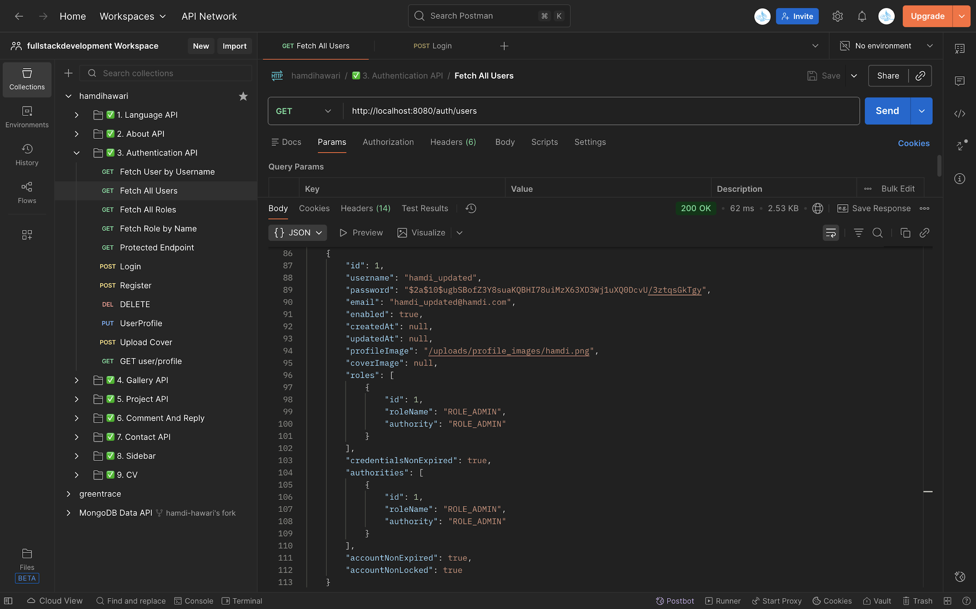
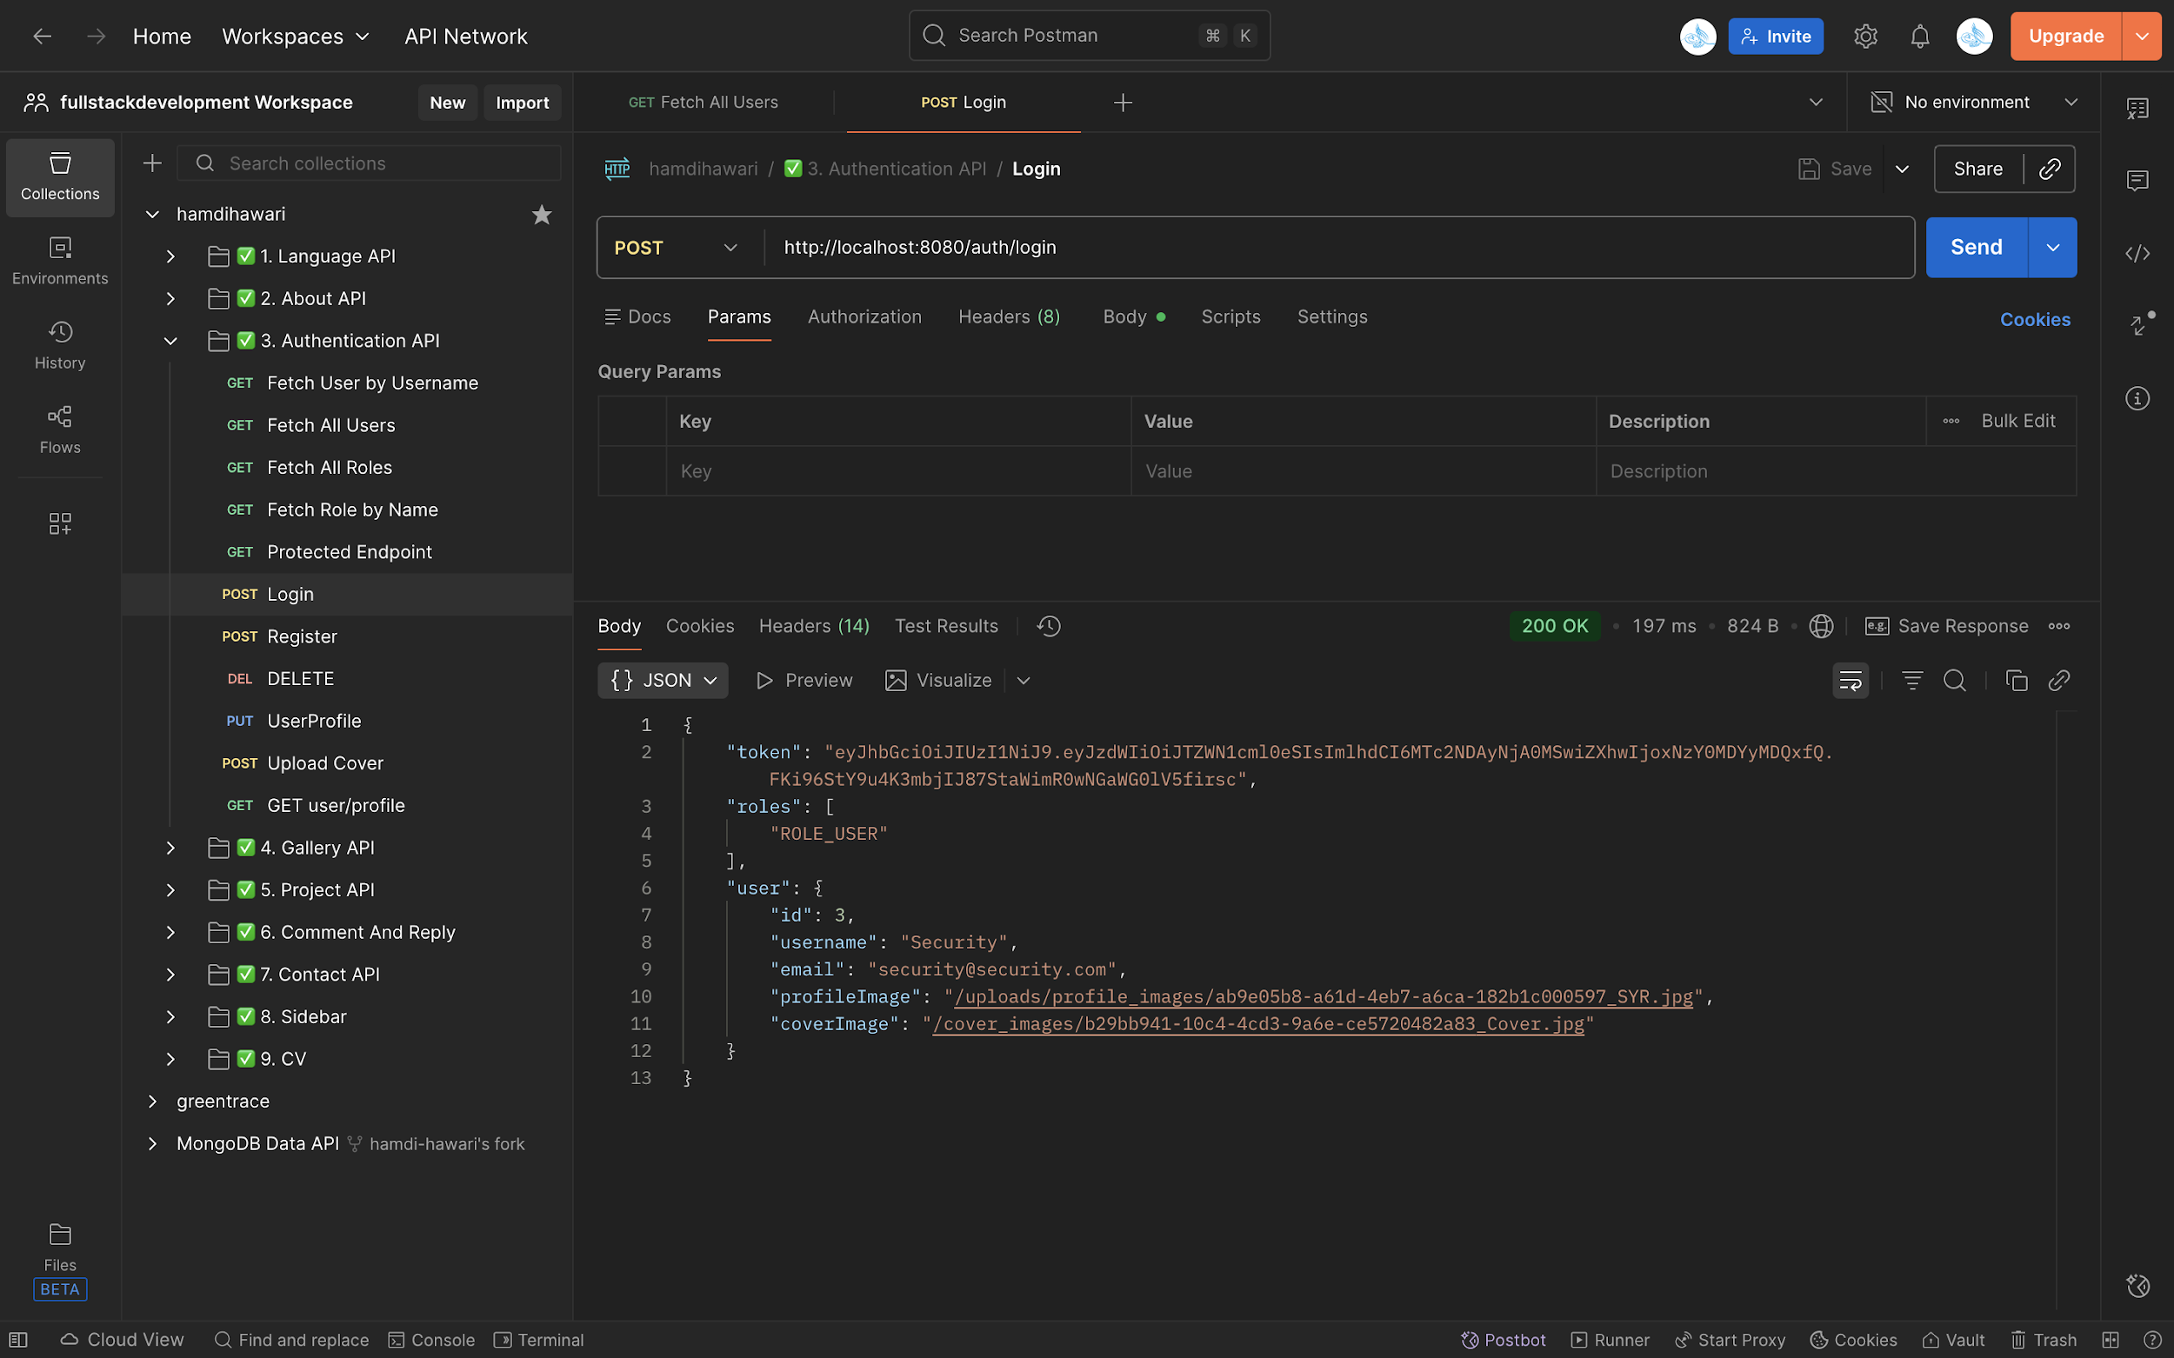
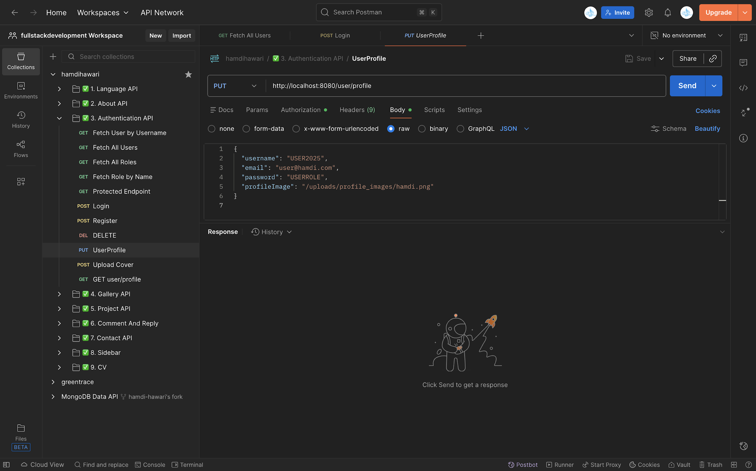
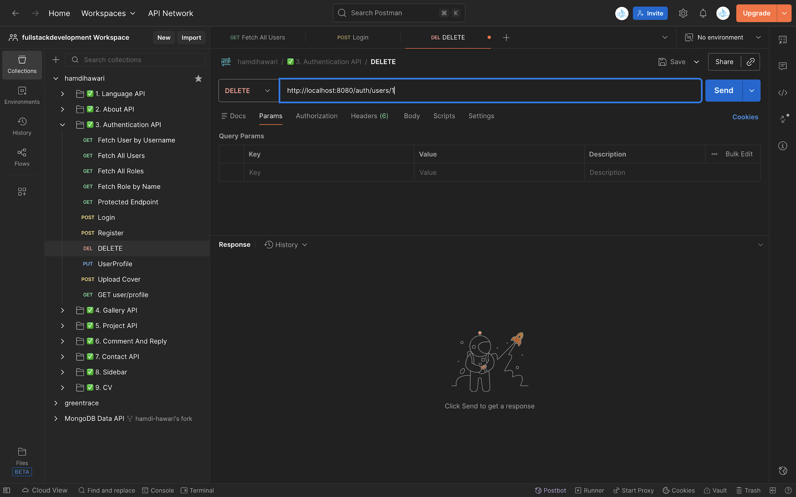
HTTP-Methoden
In Postman (Demo)
HTTP-Methoden in POSTMAN (DEMO)
GET
POST/PATCH
PUT
DELETE

Slide 15
URI-Design in
RESTful APIs
Best-Practice-Regeln
✔️ Verwende Substantive statt Verben
(z. B. /users statt /getUsers)
✔️ Nutze Pluralformen (z. B. /posts)
✔️ Klare hierarchische Struktur für Beziehungen
✔️ Vermeide Umlaute, Leerzeichen und Großbuchstaben
Beispiel-URI | Bedeutung
/users | ➡️ Liste aller Benutzer
/users/{id} | ➡️ Ein bestimmter Benutzer
/users/{id}/posts | Alle Beiträge eines Benutzers
/posts/{id}/comments | Kommentare zu einem Beitrag
Collection
Users/
GET: alle Ressourcen
abrufen
GET, PUT, PATCH, DELETE
für eine bestimmte ID
Single Resource
/users/{id}
Nested Resource
/users/{id}/posts

Slide 16
Datenformate
XML vs. JSON
XML
<user> <id>1</id> <name>Alice</name> <email>alice@example.com</email> </user>
JSON
{ "id": 1, "name": "Alice", "email": "alice@example.com" }
strukturiert & umfangreich
leicht & kompakt

Slide 17
REST-Prinzip
Uniform Interface
HTTP-Methoden
GET POST PUT DELETE
Einheitliche Methoden für
jede Ressource
/users
/users/{id}
/users/{id}/posts

Slide 18
Zusammenfassung &
Schluss
1- HTTP-Methoden: Basis der Kommunikation
2- Klares URI-Design: Übersichtlich & nachvollziehbar
3- JSON (Standard): Leichtgewichtig & einfach
4- Uniform Interface: Einheitlich & verständlich
HTTP-Methoden → URI-Design → JSON-Format → Leicht verständliche API

Slide 19
RESTful Api
Best Practices
Konstantin Sofianidis | 589534

Slide 20
Einführung in REST Best Practices
REST wird von verschiedenen Clients genutzt
Ziel: skalierbare, sichere und robuste APIs
Themen heute:
  API-Versionierung
  HATEOAS
  Pagination

Slide 21
API - Versionierung

Slide 22
API -Versionierung
Änderungen sind unvermeidlich
  Anforderungen & Technologien entwickeln sich weiter
  APIs müssen angepasst werden
Breaking Changes vermeiden
  Struktur-, Feld- oder Funktionsänderungen machen alte Clients sonst inkompatibel
Stabilität für bestehende Nutzer
  Ältere Versionen können parallel betrieben werden
  Updates zerstören keine laufenden Anwendungen
Unabhängige Weiterentwicklung
  Neue Features können eingeführt werden
  Risiken bei Änderungen deutlich reduziert
Klare Kommunikation & Deprecation
  Versionen können angekündigt, dokumentiert und sauber ersetzt werden

Slide 23
URI-basierte Versionierung
Pfad-Versionierung
  Versionsnummer steht direkt im URL-Pfad, z. B. /v1/ oder /v2/.
  Vorteile
    Version sofort sichtbar
    Einfach zu implementieren und weit verbreitet
  Nachteile:
    Verstößt teilweise gegen REST-Prinzip “eine URI = eine Ressource”
    Notation ist nicht standardisiert → unterschiedliche APIs nutzen unterschiedliche Formate
  Beispiele: …/v1/users | …/2010-04-01/Accounts/… | …/1.1/statuses/user_timeline.json
Parameter-Versionierung
  Version wird als Parameter angehängt, z. B. ?v=2.
  Vorteile
    URL-Pfad bleibt stabil
    Version kann optional sein (Fallback: Standardversion)
  Nachteile
    Weniger transparent, da nicht im Pfad sichtbar
  Beispiele: …/users?v=2 | …/orders?version=1

Slide 24
Header Versionierung
Accept-Header-Versionierung
  Versionierung erfolgt im HTTP-Header Accept
  Vorteile
    Feingranulare Versionierung einzelner Ressourcen möglich
    Standardversion bei fehlendem Header
  Nachteile
    Version nicht direkt sichtbar
    Implementation & Testing komplexer
  Beispiel: Accept: application/vnd.produkt_name.version+suffix

Slide 25
HATEOAS

Slide 26
HATEOAS
HATEOAS (Hypermedia as the Engine of Application State) ist eine Einschränkung der REST-Anwendungsarchitektur.
Hypermedia bezeichnet alle Inhalte, die Links zu anderen Medienformen enthalten
Kerngedanke: Server steuert die Navigation über Links zu Ressourcen und Aktionen
Funktionsweise:
  Client ruft initiale API-URI auf
  Verwendet Links vom Server, um verfügbare Aktionen zu entdecken
  Client muss URIs nicht hartcodieren oder den Workflow vorher kennen

Slide 27
Beispiel ohne HATEOAS
GET /posts/1 HTTP/1.1
Connection: keep-alive
Host: blog.example.com
{
"id" : 1,
"body" : "My first blog post",
"postdate" : "2015-05-30T21:41:12.650Z"
}

Slide 28
Beispiel mit HATEOAS
GET /posts/1 HTTP/1.1
Connection: keep-alive
Host: blog.example.com
{
"id" : 1,
"body" : "My first blog post",
"postdate" : "2015-05-30T21:41:12.650Z"
"links" : [
{ "rel":self, "href":http://blog.example.com/posts/1,"method":"GET"}
]
}

Slide 29
Pagination

Slide 30
Pagination in REST APIs
REST-APIs liefern große Datenmengen an unterschiedliche Clients (Desktop, Web, Mobile)
  Ziel: Performance & Bandbreite optimieren → nur Teilmengen der Daten liefern
Strategien:
  Page Number
  Limit-Offset
  Time-Based

Slide 31
Page Number
Der Client gibt an welche Seite der Daten er anfordert, z.B:
Beispiel: http://blog.example.com/posts?page=3
Die Anzahl der Datensätze pro Seite wird über per_page festgelegt, z. B.:
  (oft anpassbar z. B. per_page=10).

Slide 32
Limit-Offset
Der Client zwei Parameter an:
  limit → maximale Anzahl der zurückzugebenden Elemente
  offset → Startpunkt in der Datenliste
Beispiel: http://blog.example.com/posts?limit=10&offset=30
→ Liefert 10 Einträge ab Position 31

Slide 33
Time-Based
Client gibt einen Zeitraum an, um Daten innerhalb eines bestimmten Zeitfensters zu erhalten.
Beispiele:
  https://graph.facebook.com/me/feed?limit=25&until=1364587774
  https://graph.facebook.com/me/feed?limit=25&since=1364849754
    limit → maximale Anzahl von Einträgen
    until → Ende des Zeitraums
    since → Beginn des Zeitraums

Slide 34
Quellen
Varanasi, B. and Bartkov, M. (2021) Spring REST: Building Java Microservices and Cloud Applications. Berkeley, CA: Apress.
REST API Tutorial (2025) What is REST? [online]. Available at: https://restfulapi.net/ (Zugriff: 09.12.2025).

Slide 35
RESTful Api
Implementierung
Finn Kruse | 590399

Slide 36
Übersicht
Beispiel
  Besucher (visitors) sollen über die API ihren Namen als auch eine Nachricht hinterlassen können, zudem soll es einen Zeitstempel geben (letzte Interaktion)
HTTP-Methoden mit denen die CRUD-Operationen implementiert sind
  Create ⇒ POST, Read ⇒ GET, Update ⇒ PATCH, Delete ⇒ DELETE
Bestandteile
  Node.js (Laufzeitumgebung)
  Express (Framework für Webanwendungen in node.js)
Dateistruktur und Abhängigkeiten

Slide 37
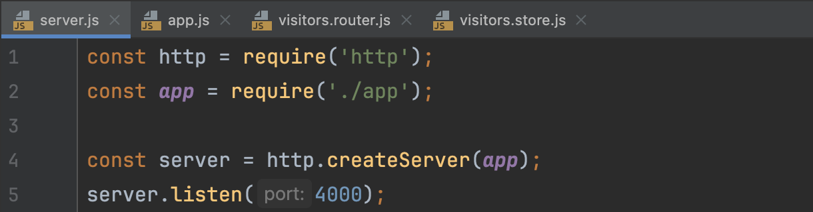
server.js
Abhängigkeit http
  von node.js bereitgestellt
  handhabt HTTP-Anfragen (als Server)
Abhängigkeit ./app
  eigene Express Webanwendung (s. nächste Folie)
  wird bei dem HTTP-Server als requestListener eingebunden
  Anfragen werden weitergegeben (HTTP-Server → app)
wird mit node im Terminal ausgeführt
  > node server.js

Slide 38
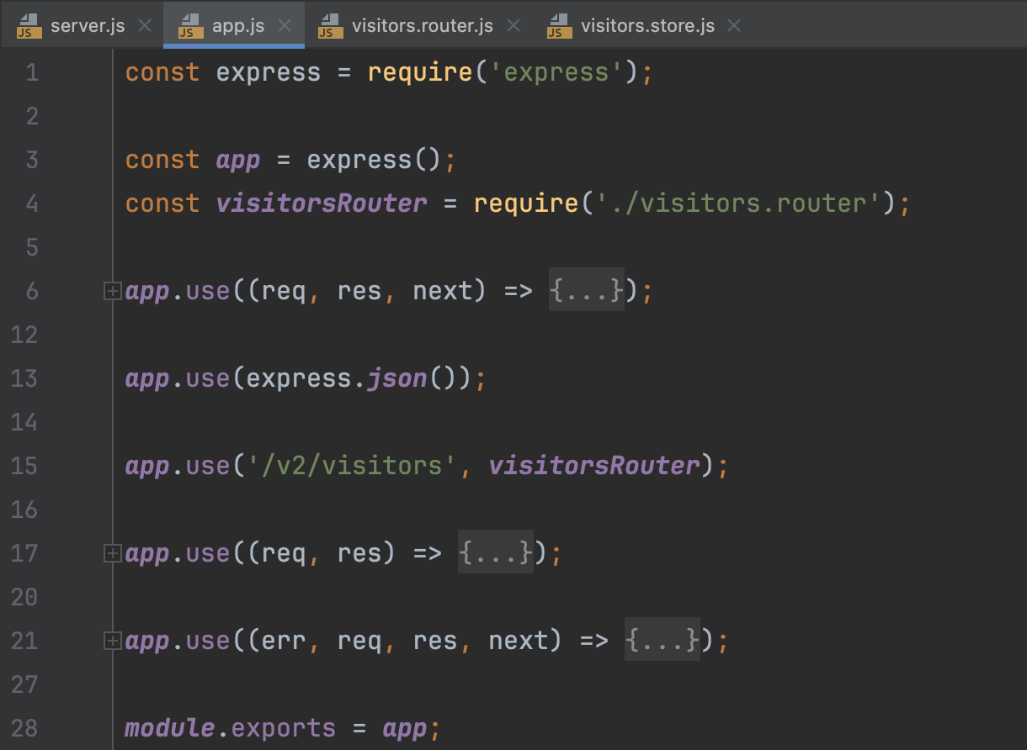
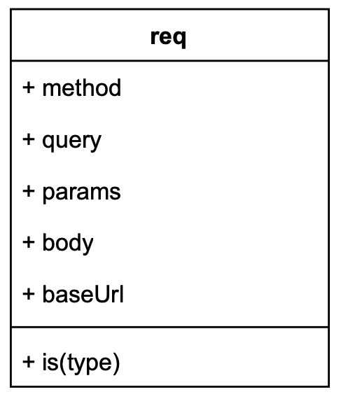
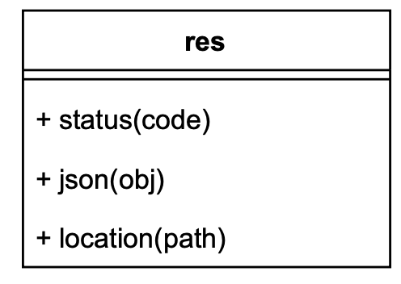
app.js
Abhängigkeit express
  app repräsentiert Webanwendung
Abhängigkeit ./visitors.router
  eigener Express router (s. nächste Folie)
Middleware app.use(...)
  Funktionen die bei einer Anfrage
  nacheinander aufgerufen werden
  Zugriff auf err (Error), req (Anfrage), res (Antwort), next (nächste Middleware)
  kann an einen bestimmten Pfad gebunden werden
Export app
  bei Einbindung wird app zur Verfügung gestellt

Slide 39
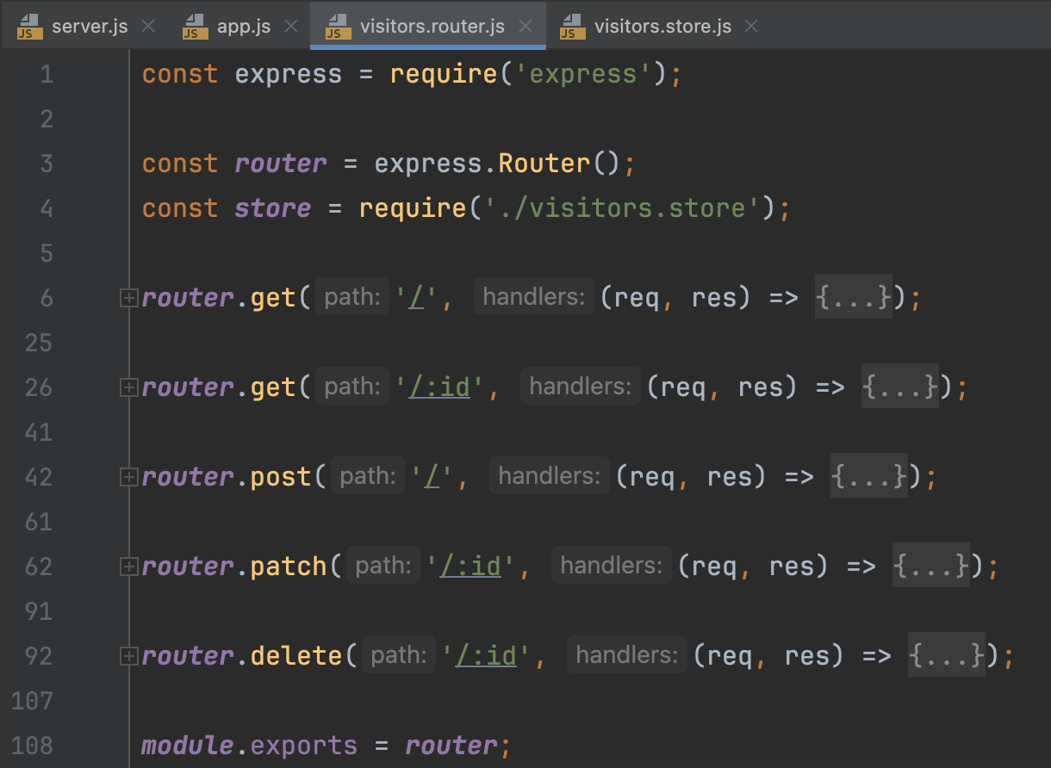
visitors.router.js
Express router
  bündelt eine Menge an routen für einen
  bestimmten Teil der Webanwendung
  (Änderbarkeit, Separation of Concerns)
Abhängigkeit ./visitors.store
  eigenes Datenmodell (s. nächste Folie)
Routen anlegen durch router.METHODE(...)
  eigene Funktionen die abhängig von HTTP-Methode und Pfad aufgerufen werden
  :id als dynamischer Parameter
Export router
  bei Einbindung wird router zur Verfügung gestellt

Slide 40
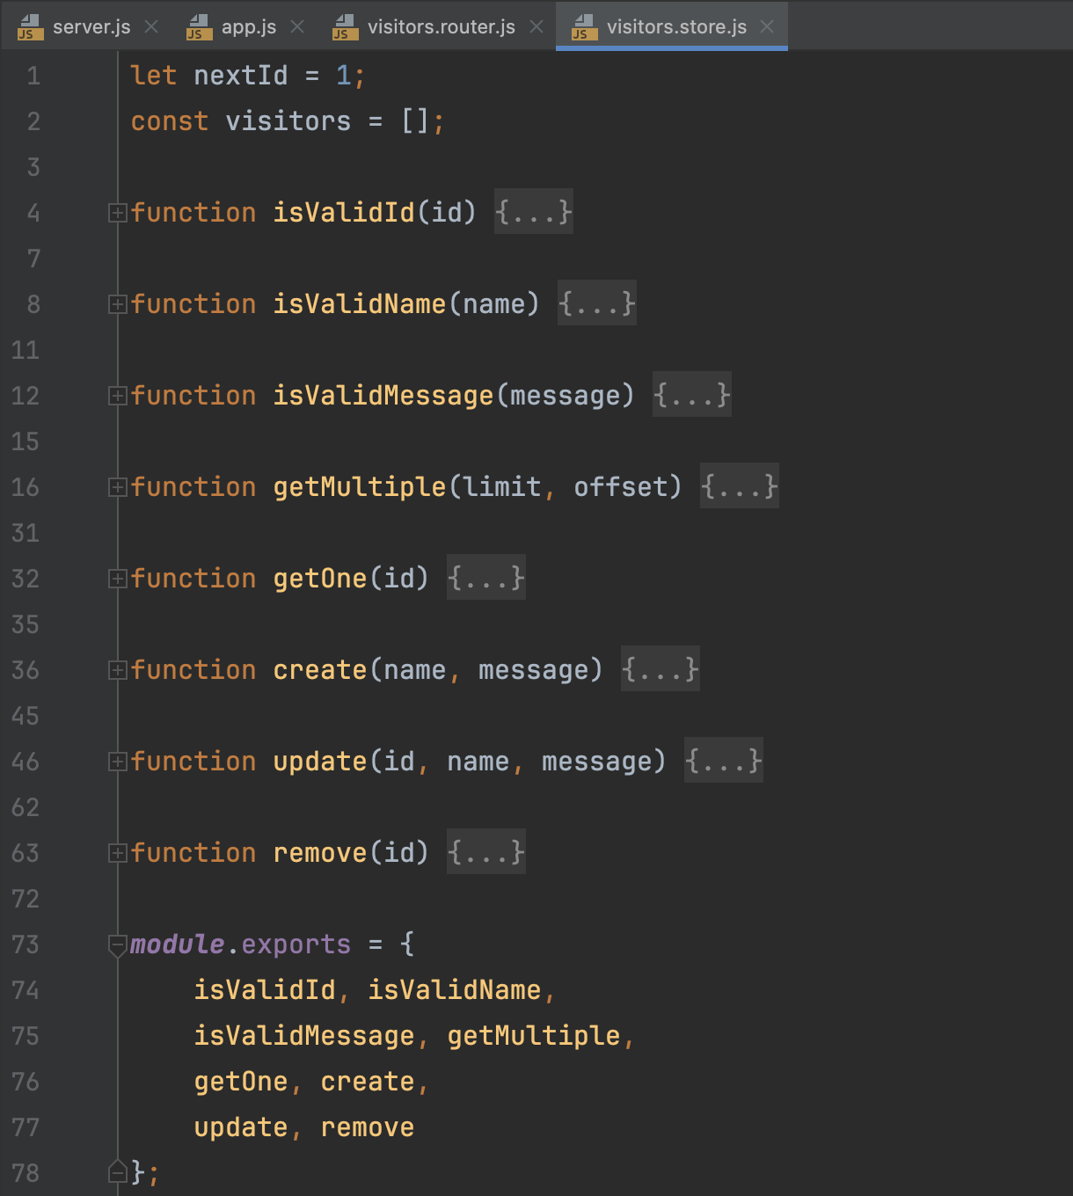
visitors.store.js
keine Abhängigkeiten
In-Memory-Datenmodell
  simuliert Datenbank (ähnliche Schnittstelle)
  einzigartige ID
  speichert Besucher in visitors
Export isValid…, get…, create, update, remove
  bei Einbindung werden die definierten Funktionen bereitgestellt

Slide 41
Weiterführende Informationen
node.js Dokumentation
  nodejs.org
Express Dokumentation
  expressjs.com

